Slide 1
Présentation : AJM - Cabinet de Transition Digitale x Via Innova

Slide 2

Le Bras Droit Digital des Commerçants
cc: Ashim D’Silva - https://unsplash.com/@randomlies?utm_source=haikudeck&utm_medium=referral&utm_campaign=api-credit
Notes:
On a répondu à 2 problèmes : « je n’ai pas de temps » ; « je n’ai pas d’argent »

Slide 3
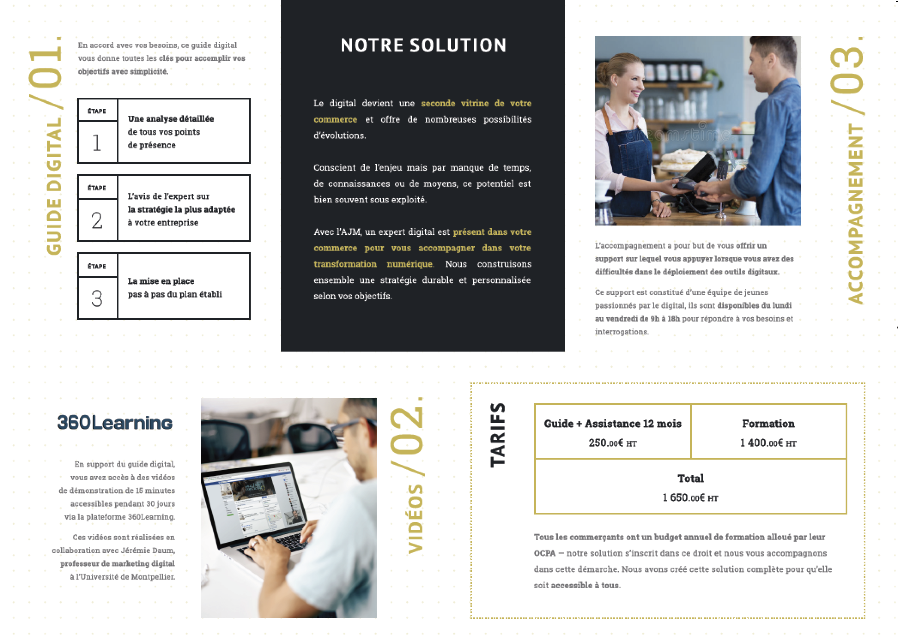
La solution « Bras Droit Digital des Commerçants »
Notes:
FAF / OPCA

Slide 4






L’EQUIPE AJM
JULIEN
Notes:
Passé Quentin : 2 sociétés « tests / apprentissage » , 2 sociétés « trésoreries » - 140 000€ + mère commerçante

Slide 5



Innovation - Produit
55 outils en bibliothèque, dont :
Notes:
+ ¾ nouveaux outils par mois

Slide 6
Exemples concrets
Le By Coss Bar organise des ateliers création : AirBnB expérience
La Guinguette de Cornillon recherche des serveurs en été : jemepropose.com
Sygim immobilier souhaite vendre ses biens sur plan : Leboncoin, Bien’ici et Snapkin
Maki Roll jette leurs sushis invendus : Too Good To Go
Boutique Safran souhaite vendre plus rapidement ses sacs haut de gamme : Farfetch
Notes:
+ partenariat, ex: Uber eats / Keetiz / Myli / Adelya

Slide 7
Notre marché - Concurrents
Agences de communication : 400€HT / mois pour 2 publications sur R.S. par semaine et leur modération
Organismes de formation : formation de faible qualité et intervention sur 4 jours
Formations Google et CCI : Faible présence de commerçants et faible accompagnement

Slide 8
Notre parcours
Juin 2017 : Création de la société
Juin à Octobre : Création des vidéos de formation
Octobre à Mars : Phase de test - 16 clients
Mars à Juillet : Développement commercial – + 50 clients
Septembre 2018 : Recrutements
Octobre 2018 : + 19 clients
Au 1er novembre 2018 : 97 clients satisfaits
Au 1er Mars 2020 : 170 clients satisfait et création de l’offre artisan

